Slide 1


2
2
0
哈尔滨工业大学—数学建模竞赛讲座
Harbin Institute of Technology
CUMCM
数学学院 2020年8月27日

Slide 2
竞赛介绍
全国大学生数学建模竞赛
欢迎参加世界上规模最大的数学建模竞赛 —— 一次参赛，终生受益！
该竞赛创办于1992年，每年一届，是首批列入“高校学科竞赛排行榜”的19项竞赛之一。2019年，来自全国及美国和马来西亚的1490所院校/校区、42992队(本科39293队、专科3699队)、近 13万人 报名参赛。
竞赛主办单位：中国工业与应用数学学会
2020年竞赛时间：
9月10日（周四）18时 — 9月13日（周日）20时

Slide 3
竞赛介绍
竞赛宗旨：
创新意识 团队精神 重在参与 公平竞争
奖项设立：
国家一、二等奖
赛区一、二、三等奖
哈尔滨工业大学学生学科竞赛管理办法（校本教研[2017]46号第12条）：
竞赛获奖学生可根据学校创新创业学分认定办法申请并获得相应学分；
参加学校认定的高水平学科竞赛（具体名单由学校相关文件确定）并获奖的，可根据学校推荐免试研究生有关规定获得相应推免加分。

Slide 4
竞赛介绍
竞赛章程：
http://www.mcm.edu.cn/html_cn/block/44e92058f537729c6b6a62a3662ee417.html
第三条 竞赛形式、规则和纪律：
1．竞赛每年举办一次，全国统一竞赛题目，采取通讯竞赛方式。
2．每队最多可设一名指导教师或教师组，从事赛前辅导和参赛的组织工作，但在竞赛期间不得进行指导或参与讨论。
3．竞赛期间参赛队员可以使用各种图书资料（包括互联网上的公开资料）、计算机和软件，但每个参赛队必须独立完成赛题解答。
4．竞赛开始后，赛题将公布在指定的网址供参赛队下载，参赛队在规定时间内完成答卷，并按要求准时交卷。
5．参赛院校应责成有关职能部门负责竞赛的组织和纪律监督工作，保证本校竞赛的规范性和公正性。

Slide 5
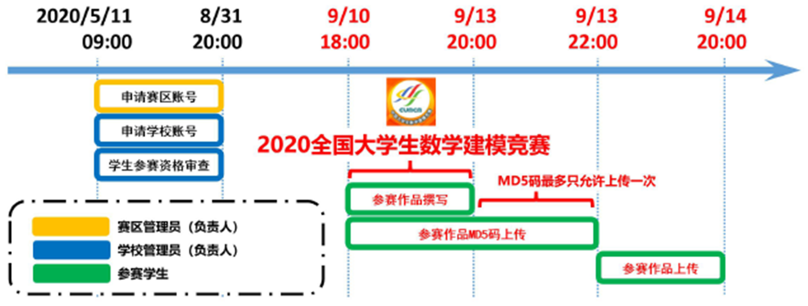
2020年建模竞赛时间节点
竞赛报名和参赛流程：

Slide 6
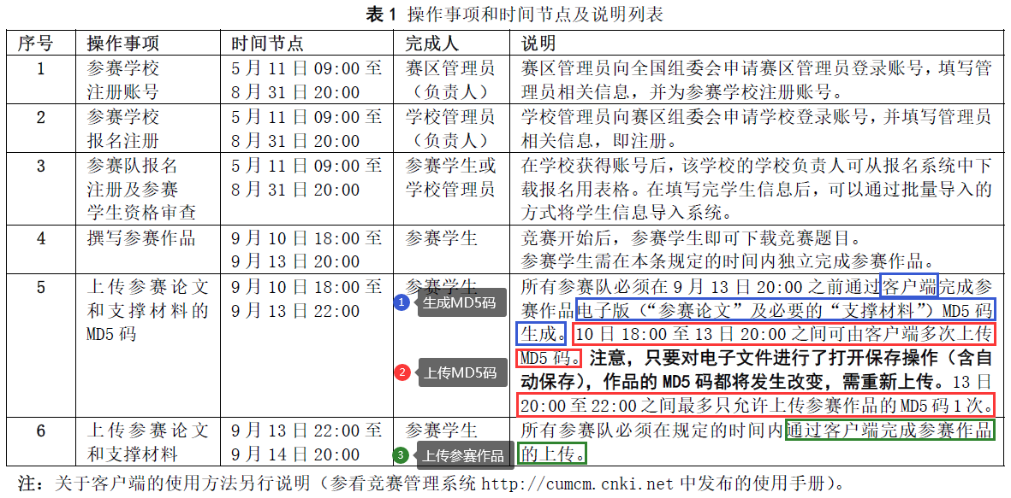
2020年建模竞赛时间节点

Slide 7


数学建模的一般步骤
模型准备
模型假设
模型建立
模型求解
模型分析
模型检验
模型评价
建模步骤

Slide 8
数学建模的一般步骤
模型准备
了解实际背景，明确建模目的，搜集有关信息，掌握对象特征形成一个比较清晰的“问题”
针对问题特点和建模目的作出合理的、简化的假设
在合理与简化之间作出折中
模型假设
模型建立
用数学的语言、符号描述问题发挥想像力
尽量采用简单的数学工具

Slide 9
数学建模的一般步骤
模型求解
各种数学方法、软件和计算机技术
例如结果的误差分析、统计分析、
模型对数据的稳定性分析等
模型分析

Slide 10
数学建模的一般步骤
模型检验
与实际现象、数据比较，
检验模型的合理性、适用性
突出说明模型的优点，不回避缺点
适当阐述模型未来的推广和改进方向
模型评价

Slide 11
评奖标准
竞赛评奖主要标准：
假设的合理性：作出关键假设（不欣赏罗列大量无关紧要的假设），要对假设的合理性作出解释，正文中引用部分要明确说明。
建模的创造性：特别欣赏独树一帜，标新立异，但要合理
结果的正确性：不强调与“参考答案”的一致性和结果的精度，好方法的结果一般比较好，但不一定是最好的
文字表述的清晰性：摘要应理解为详细摘要，要提纲挈领，表达严谨、简洁，思路清新，格式符合规范，严谨暴露身份

Slide 12
评奖标准
国赛最关键的特点：
结果的准确性
内容的完整性
模型（方法）的‘广泛’性
论文撰写格式

Slide 13
评奖标准
常见问题：
不给出明确模型，只是根据赛题的情况，实际上是用“凑”的方法给出结果，虽然结果大致是对的，没有一般性，不是数学建模的正确思路。论文过于简单，该交代的内容省略了，而难以看懂
罗列一系列假设和模型，又不作评价比较，希望碰上“参考答案”或“评阅思路”，从而弄巧成拙
参考文献不全，或者引用他人结果不予交待；参考文献应在正文中引用
吃透题意方面不足，没有抓住和解决主要问题。
就事论事，形成数学模型的意识和能力欠缺
对所用方法一知半解，不管具体条件，套用现成的方法，从而导致错误
对结果分析不够，怎样符合实际考虑不周
队员之间合作精神差，往往孤军奋战

Slide 14
建模论文格式规范
所有参赛队员务必仔细阅读
《全国大学生数学建模竞赛论文格式规范》
重要规定：
论文必须有摘要、标题、关键字
论文必须有页码，同时控制论文页数在20页左右
论文必须有参考文献
论文必须有论文附录
论文任何地方不允许出现参赛人员任何信息
论文不要目录
论文的字号、字体、行距、颜色等不做统一要求，但论文格式要统一
按《格式规范》要求装订论文

Slide 15
建模论文格式规范
建模论文框架结构：
论文题目
摘要
关键词
论文主体
问题重述（引言）
问题背景
问题分析
模型假设与约定（主要内容）
符号说明及名词定义
模型建立与求解
进一步讨论
模型检验
模型优缺点
参考文献
附录

Slide 16
参赛注意事项
禁止事项：
禁止加入网上各种“建模竞赛讨论QQ群”或“建模竞赛论坛”
禁止使用网上研究图片，同时禁止在网上展示自己的研究成果
电子版论文禁止包含“承诺书”和“编号专用页”
哈工大学生禁止使用 Matlab，可使用Python、Octave等
注意事项：
注意论文格式要求
注意竞赛时间节点，不要在最后时刻才完成论文
MD5码生成后不要再打开待上传的文件，防止文件变动
Word转PDF文件可以用虚拟打印机的方法，推荐福昕（Foxit）阅读器，链接为https://www.foxitsoftware.cn/

Slide 17
2
2
0
感谢您的聆听
THANK YOU FOR LISTENING

